Slide 1
python作业
write by onemee

Slide 2
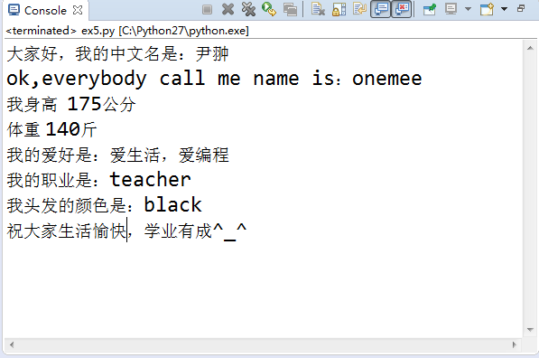
任务一
定义变量保存数据，介绍自已。
要求有姓名，体重，身高，爱好，职业，头发的颜色

Slide 3
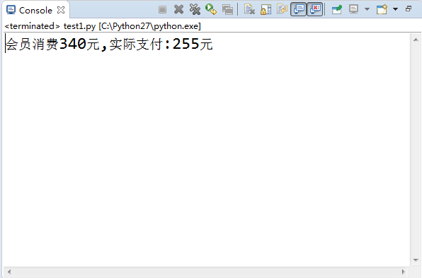
任务二 计算会员的实际支付结果
根据消费金额和消费者是否是会员确定折扣，最终核算实际应该支付的金额。
（1）消费在200元以上的会员折扣是7.5折，消费没有达到200的会员折扣是9折。
（2）非会员只有消费在100元以上才有9折优惠。

Slide 4

计算会员的实际支付结果
定义变量，分别保存身份和消费的金额。
用if判断身份和消费的金额，计算出各个情况下的实际消费金额。

Slide 5

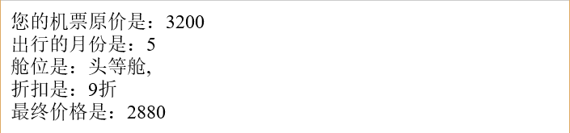
任务三 计算会员的实际支付结果
根据出行的月份和舱位的类型，核算机票最终的价格。
在5月～10月出行，如果舱位是头等舱，则机票打9折；如果舱位是经济舱，则机票打7.5折。
在其他的月份出行，如果舱位是头等舱，则机票打6折；如果舱位是经济舱，则机票打3折。

Slide 6
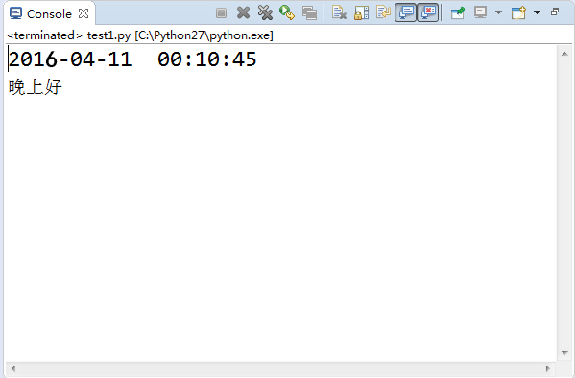
任务四 获取当前系统时间并输出
获得当前系统时间
import time系统函数
输出当前系统时间，格式要求为《年-月-日 时:分:秒》
使用条件判断获取当前系统时间后，输出问候语。

Slide 7
THANK YOU
谢谢聆听

